Slide 1

人生を豊かにするお金の知恵

Slide 2
消費者トラブルに遭わないために②
～契約の基礎と最近の消費者トラブル事例～
消費者庁
（協力：国民生活センター）

Slide 3
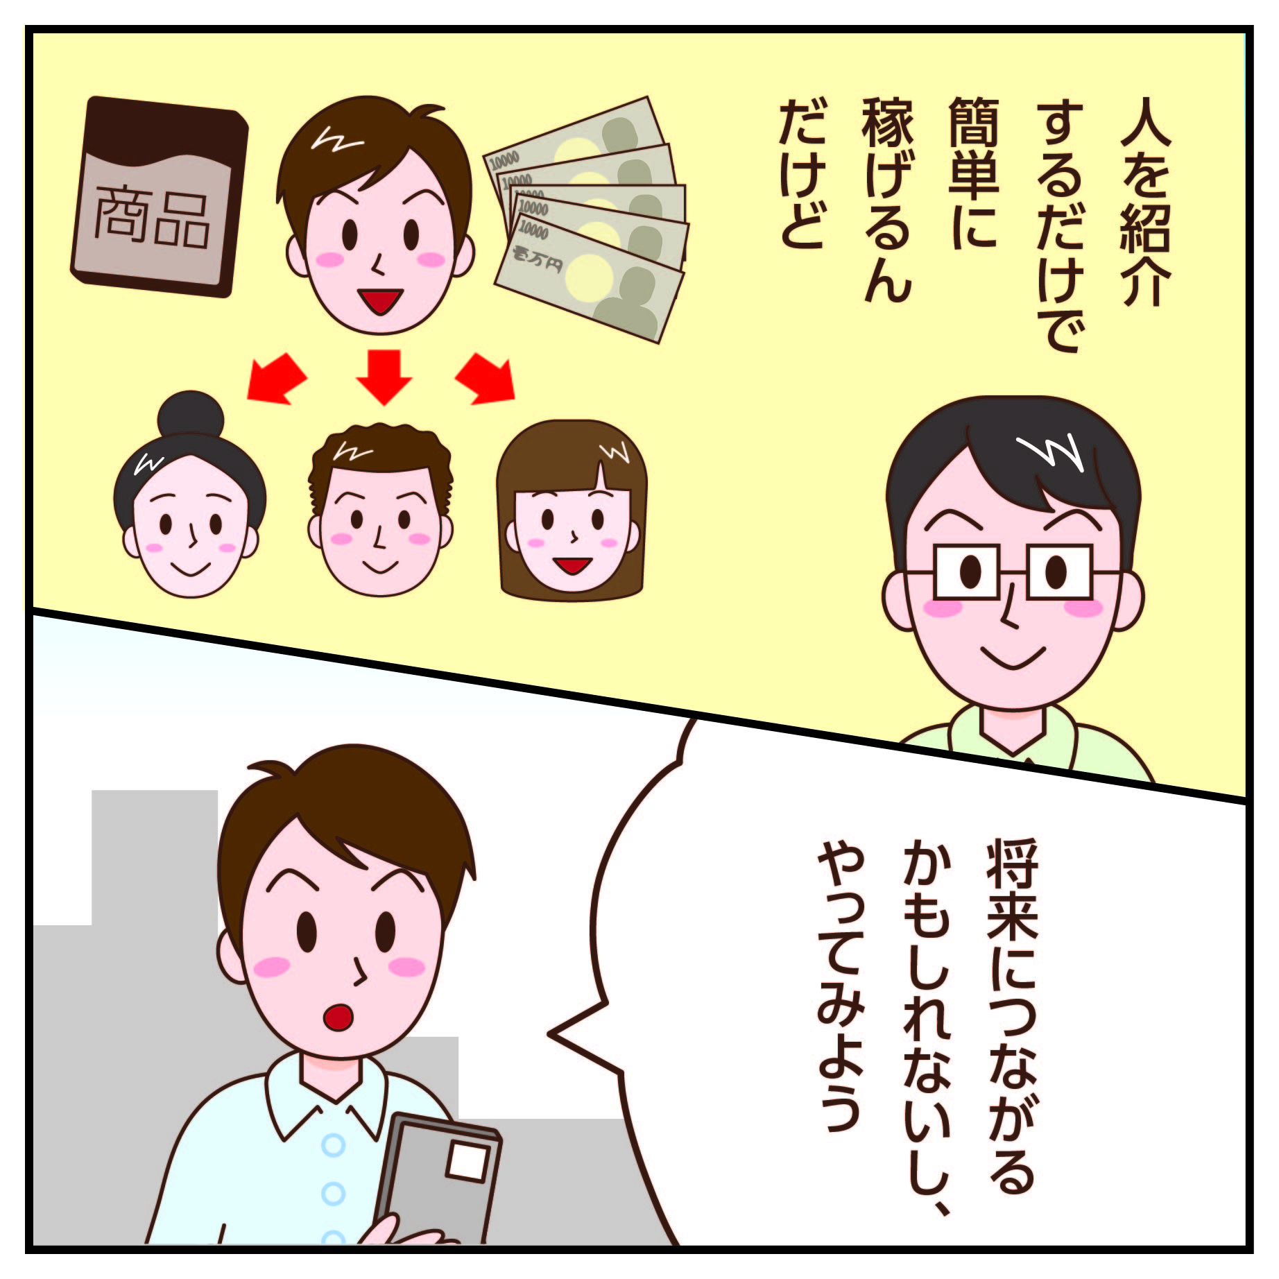
事例（１）もうけ話に要注意
SNSで知り合った友人から「簡単に稼げる」と誘われ、話を聞くことに。
資産運用ソフト

Slide 4
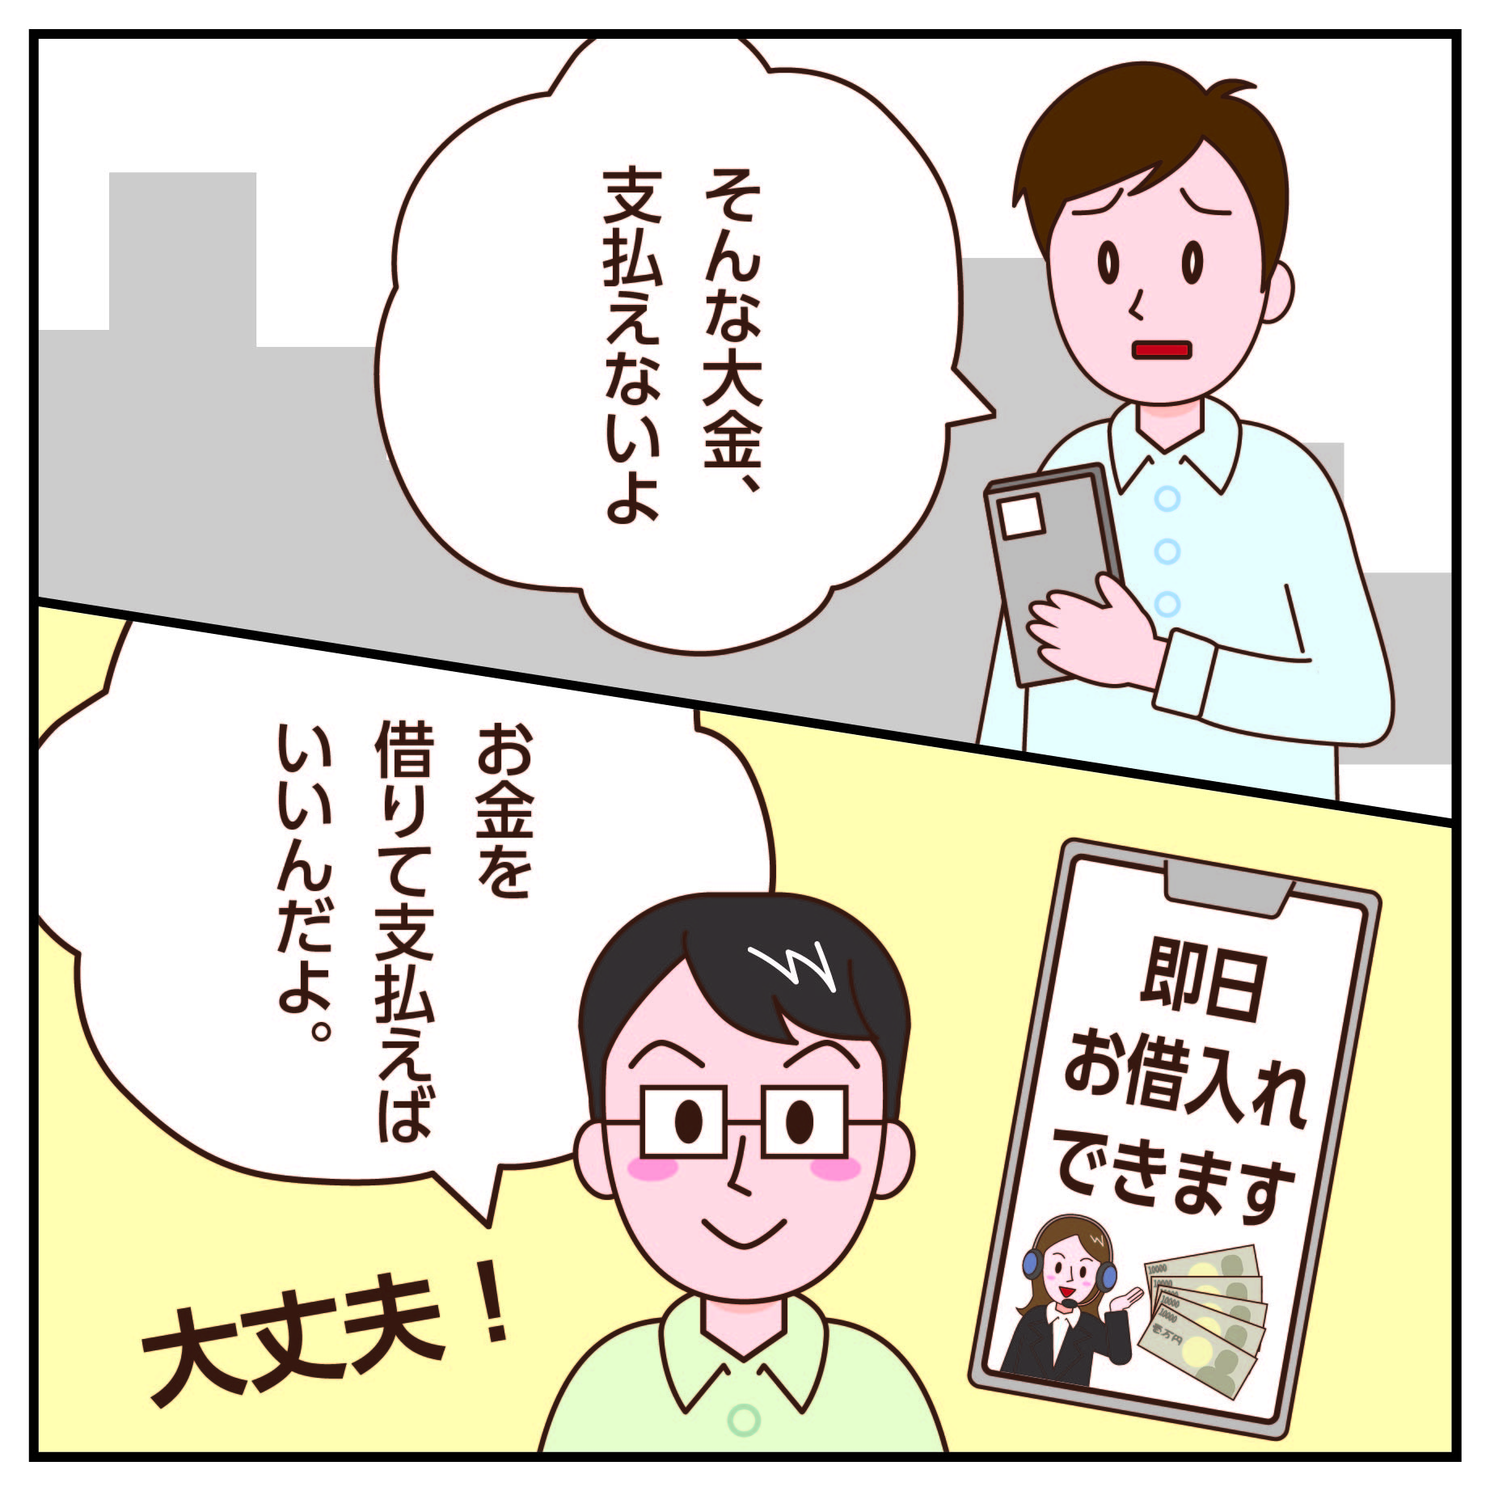
事例（１）もうけ話に要注意
喫茶店で会い話を聞くと、約50万円の資産運用ソフトを購入する必要があると言われ・・・

Slide 5
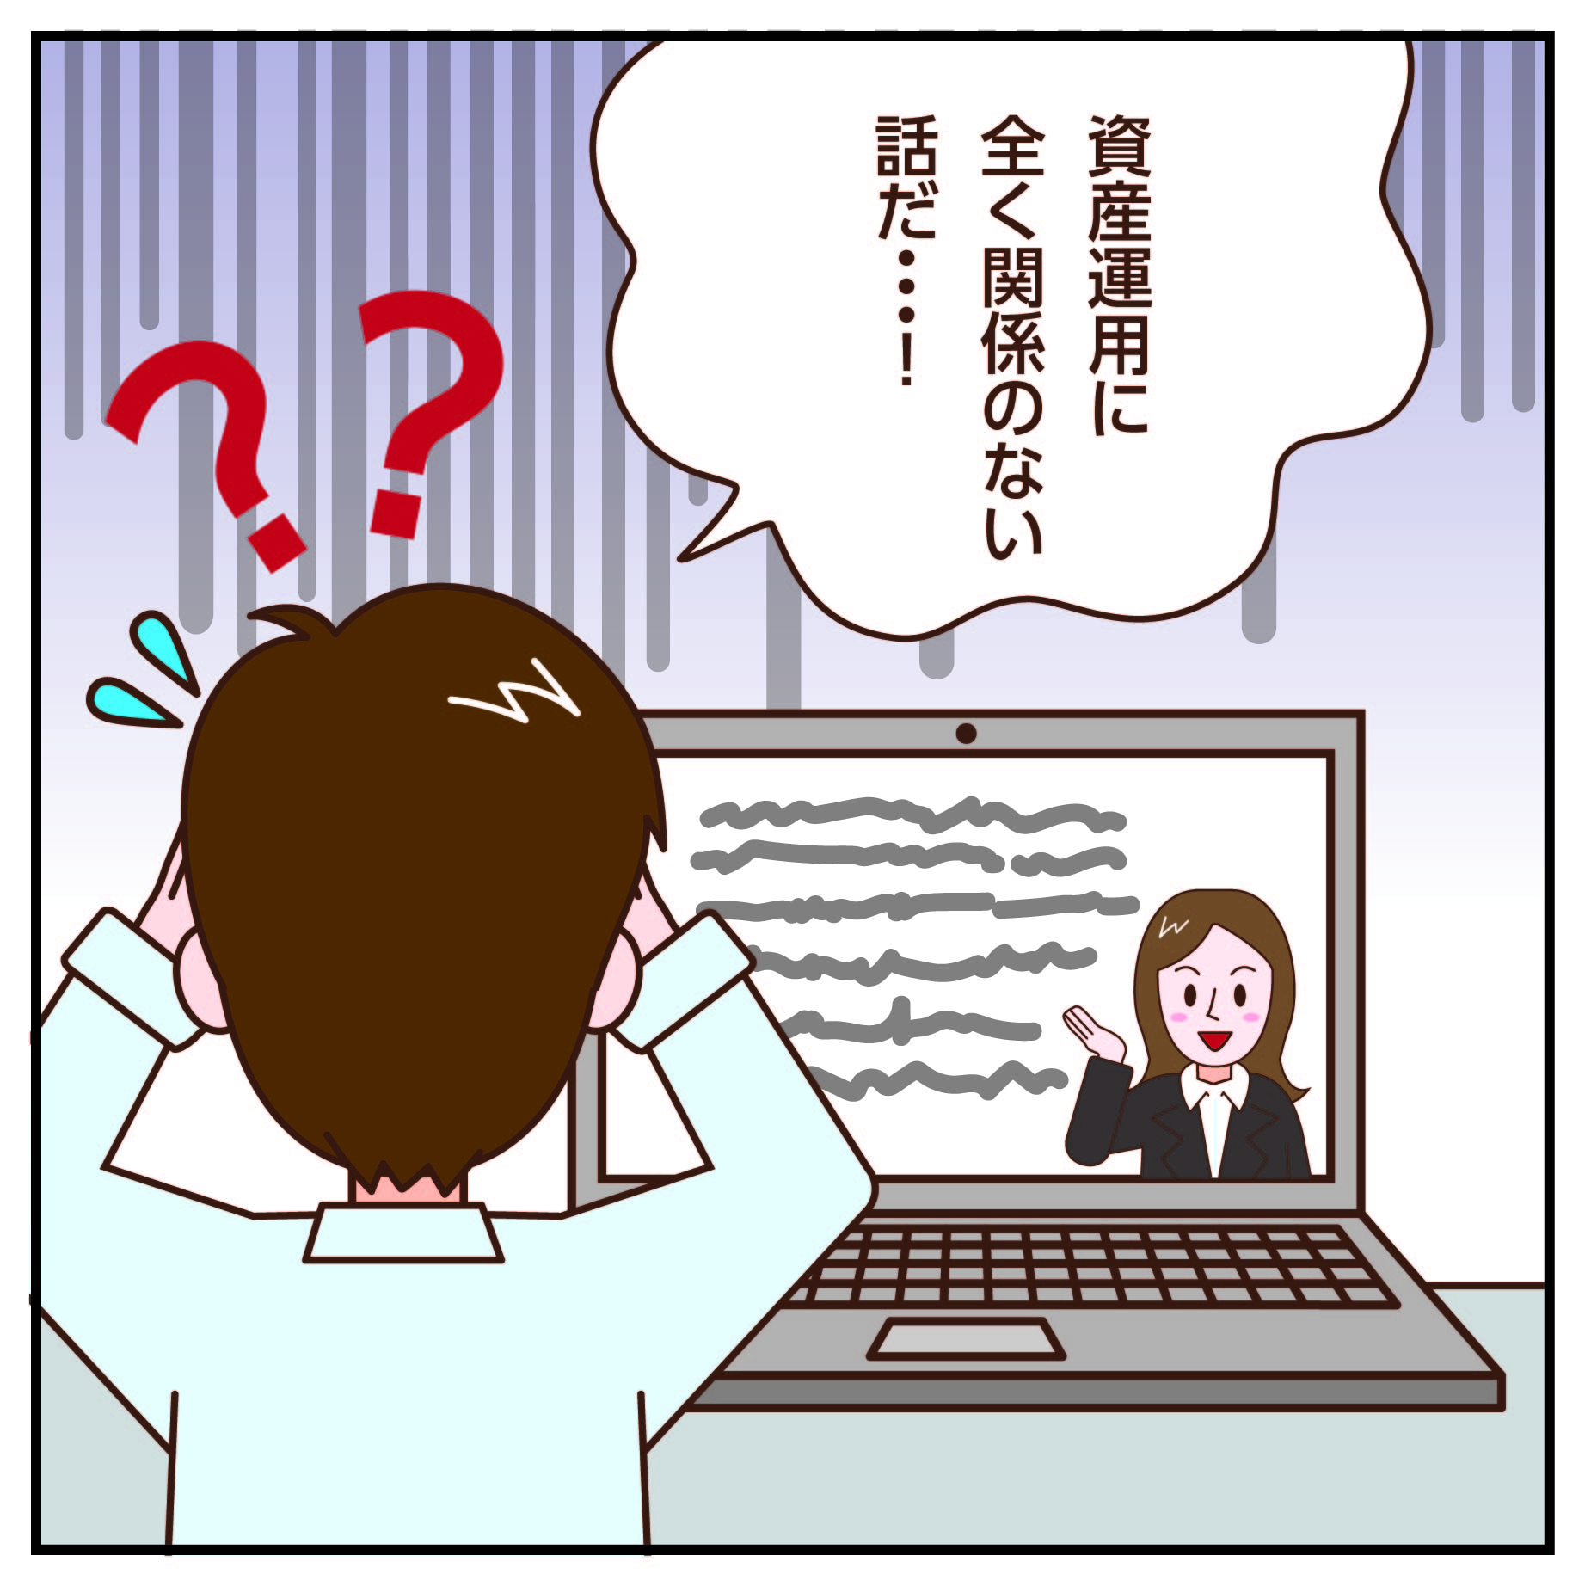
事例（１）もうけ話に要注意
  購入した資産運用ソフトを使ってみたが、内容は全く関係のないものだった。

Slide 6
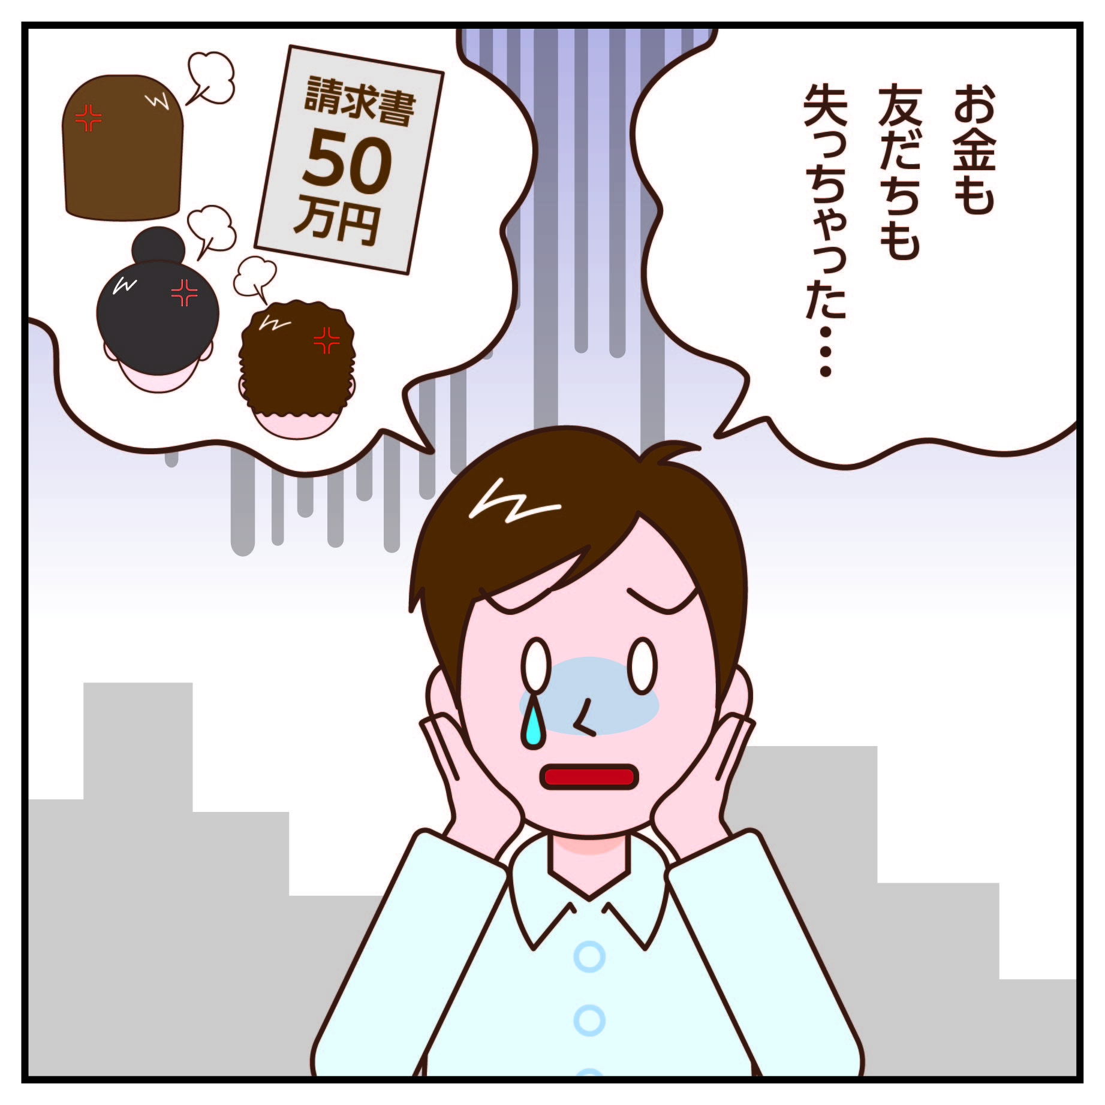
事例（１）もうけ話に要注意
  自分では50万円を返済することができないし、
  人を勧誘してもソフトを購入してくれる人はいない。

Slide 7
事例（１）もうけ話に要注意
注意1 怪しい話は、はっきり断りましょう!
注意2 投資には、必ずリスクがあります!
注意3 借金を勧められたら、要注意!
注意4 断れずに買ってしまったら、
すぐにクーリング・オフ！※
注意5 被害者の立場から加害者になってしまいます!
※マルチ商法やアポイントメントセールスなど、クーリング・オフが
できる場合が多いので、まずは188に相談しましょう!!
※動画「必ず儲かるUSB」（日本証券業協会作成）も参考になります。
https://www.youtube.com/watch?v=ipQVUGwD-zc

Slide 8
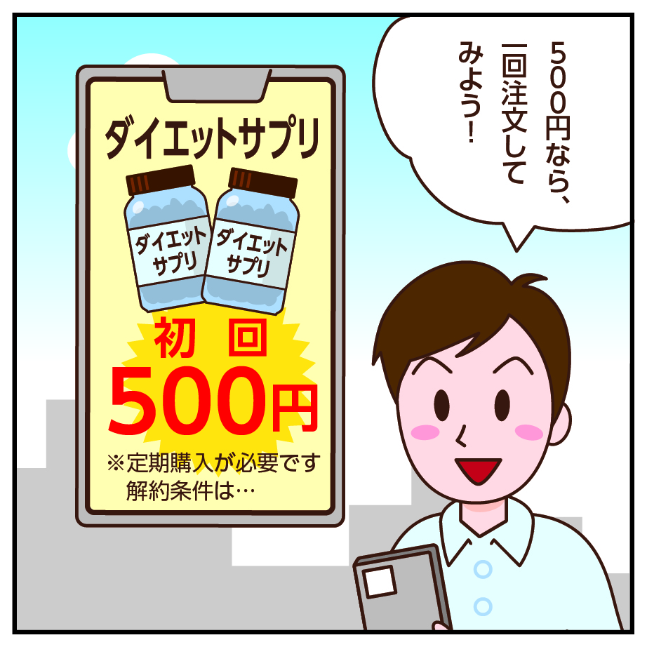
事例（２）「お試し」だけ？
SNSでサプリメントの広告から「500円なら試してみよう」とスマホで注文。

Slide 9
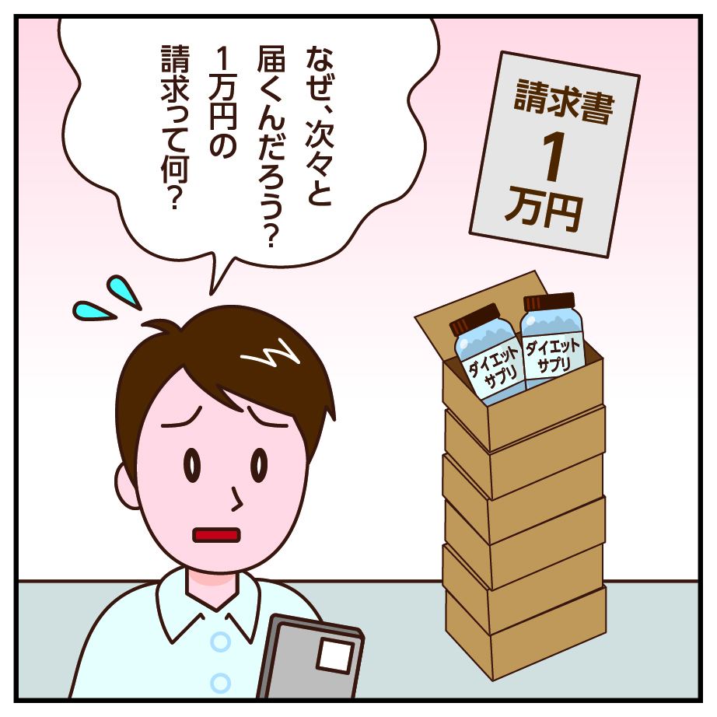
事例（２）「お試し」だけ？
1回だけのつもりだったのに定期的に商品が届き、1万円の請求書まで・・・

Slide 10
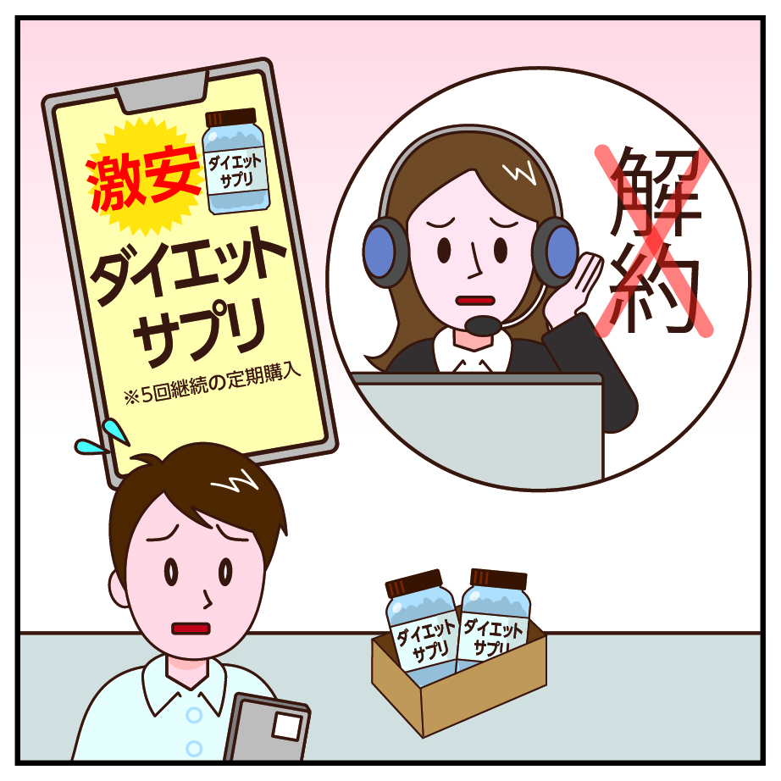
事例（２）「お試し」だけ？
問い合わせると、「5回継続が条件の定期購入で解約できない、
解約保証期間も過ぎている」と言われました。

Slide 11
事例（２）「お試し」だけ？
「定期購入」に関する消費生活相談件数の推移
2022年度
75,478件
2018年
21,981件
（備考）１．PIO-NETに登録された消費生活相談情報（2023年3月31日までの登録分）。
２．通信販売での「定期購入」に関する相談件数。
３．2021年3月までの相談件数は「化粧品」、「健康食品」、「飲料」に関する相談。2021年4月以降の相談件数は全商品に関する相談。

Slide 12
事例（２）「お試し」だけ？
● 購入する前に、「自動継続」、「〇回以上の継続が必要」などと
記載されていないか、契約内容を最後まで確認しましょう。
● 「規約」、「返品・解約」といったページも必ず読みましょう。
途中で解約する方法など重要事項が記載されています。
※リンクがページの一番下など分かりにくい場所に置かれていることがあります。
● 何度もスクロールが必要
でも…「今すぐ手に入れる」のボタンを押すと氏名などの入力画面に。
● 飛ばされた画面や、小さい文字で記載された場所に
契約の重要事項が記載されていることもあります。
● 証拠を残すため、
最終確認画面のスクリーンショットを残しておきましょう。

Slide 13
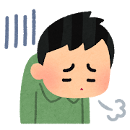

事例（３）美容に関するトラブル
【事例１】10万円で全身脱毛のはずが、70万円に…
「10万円の全身脱毛」のSNS広告を見て、クリニックに出向いた
ところ「広告の施術は効果が低い。本来70万円コースを60万円
にする」と勧められ、契約してしまった。
後悔してクーリング・オフを申し出たが、応じてもらえない。
（20歳代 男性）
【参考】（独）国民生活センター報道発表資料「若者向け注意喚起シリーズ<No.1>
美容医療サービスのトラブル‐「10万円」のつもりが「70万円」の契約！？即日施術は避けリスク等の確認を！‐」
（2021年5月13日）

Slide 14

事例（３）美容に関するトラブル
【事例２】契約当日に手術を受けたが腫れが引かない…
「二重まぶたの手術が1日で可能。手術当日に化粧できる」
というSNS広告をみて、カウンセリングを申し込んだ。
カウンセラーから「50万円の手術は腫れない」、「一緒に脂肪
吸引もやるとよい」と勧められ90万円の契約を結んだ。
そのまま当日に手術を受けることになったが、術後１週間
経っても腫れが引かない。リスクの説明はなかった。
（20歳代 女性）
【参考】（独）国民生活センター報道発表資料「若者向け注意喚起シリーズ<No.1>
美容医療サービスのトラブル‐「10万円」のつもりが「70万円」の契約！？即日施術は避けリスク等の確認を！‐」
（2021年5月13日）

Slide 15
事例（３）美容に関するトラブル
☝トラブルに遭わないためのポイント
● その場で契約・施術をしない
● 広告にはNG表現があることを
知っておく
● 施術前にリスクや副作用の確認を
● 「お金がない」なら「契約しない」
若者の「美容医療」に関する消費生活相談件数の推移（年齢区分別）
若者世代の
割合が増加！
その美容医療は今すぐ必要ですか？
契約は、原則として
一方的にやめることはできません。
しっかりと考えて、慎重に行いましょう。
（参考）PIO-NETに登録された消費生活相談情報
（2022年3月31日までの登録分）
【参考】（独）国民生活センター報道発表資料「若者向け注意喚起シリーズ<No.1>
美容医療サービスのトラブル‐「10万円」のつもりが「70万円」の契約！？即日施術は避けリスク等の確認を！‐」
（2021年5月13日）

Slide 16
事例（４）暗号資産に関するトラブル
典型的な事例1
典型的な事例2
セミナーやSNS等を通じて「絶対にもうかる」等と持ち掛けられて投資をしたが、返金されない・出金できない等トラブルになっているケース
出金するための追加費用を請求され、トラブルになっているケース
典型的な事例3
典型的な事例4
法令に基づく登録を受けていない無登録業者（海外の事業者も含む）が国内の消費者に投資をさせたが、その後業者と連絡が取れず、トラブルになっているケース
出会い系サイトやマッチングアプリ等で知り合った人に勧められて、暗号資産の投資を行ったが、その後返金されない・出金できない、連絡が取れない等とトラブルになっているケース

Slide 17
事例（４）暗号資産に関するトラブル
〇暗号資産は、日本円や米ドルなどのように国が
その価値を保証している「法定通貨」ではありません。
インターネット上でやり取りされる電子データです。
〇暗号資産は、価格が変動するのが一般的です。
暗号資産の価格が急落し、損をする可能性があります。

Slide 18
事例（４）暗号資産に関するトラブル
☝トラブルに遭わないためのポイント
①金融庁・財務局での登録の有無など、暗号資産交換
業者の情報を確認しましょう。
暗号資産交換業者は金融庁・財務局への登録が必要です。利用する際は、登録を
受けていない事業者でないか、無登録業者として警告された事業者でないか、
必ず事前に確認しましょう。
➁マッチングアプリ等で知り合った人から投資の勧誘を
受けても安易に投資しないようにしましょう
出会い系サイトやマッチングアプリ等をきっかけに「絶対もうかる」等と
持ち掛けられて投資をした結果、返金されない・出金できないなどのトラブルが
発生しています。慎重な判断が必要です。

Slide 19

トラブルになったときには相談を！
消費者トラブルで困ったときは
一人で悩まず相談しましょう！
消費者ホットライン
いやや！
泣き寝入り
消費者ホットライン188イメージキャラクター
イヤヤン
い や や
188へダイヤル
①
➁
近くの消費生活センターにつながる
※消費生活センター
・相談は無料でできます。
・全国に設置されています。
・都道府県や市町村が運営しており、公的な機関です。

Slide 20

消費生活に関する主な相談窓口
契約や商品について困ったときは ⇒ 消費者ホットライン （全国共通）
警察に相談したいときは ⇒ 警察相談専用電話 （全国共通） | ＃９１１０
金融サービスについて困ったときは ⇒ 金融庁金融サービス利用者 相談室 | ０３－５２５１－６８１１

